Slide 1

Szövegfelolvasás PC-n, gépi hangoskönyv generálás
Rhinos

Slide 2
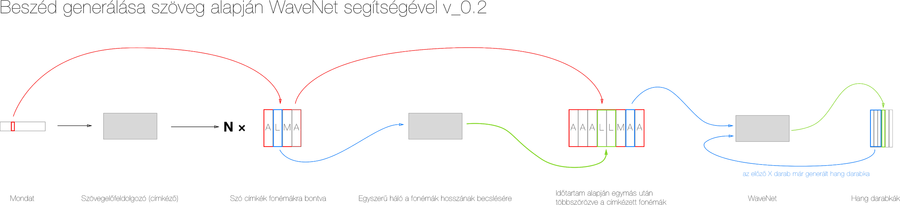
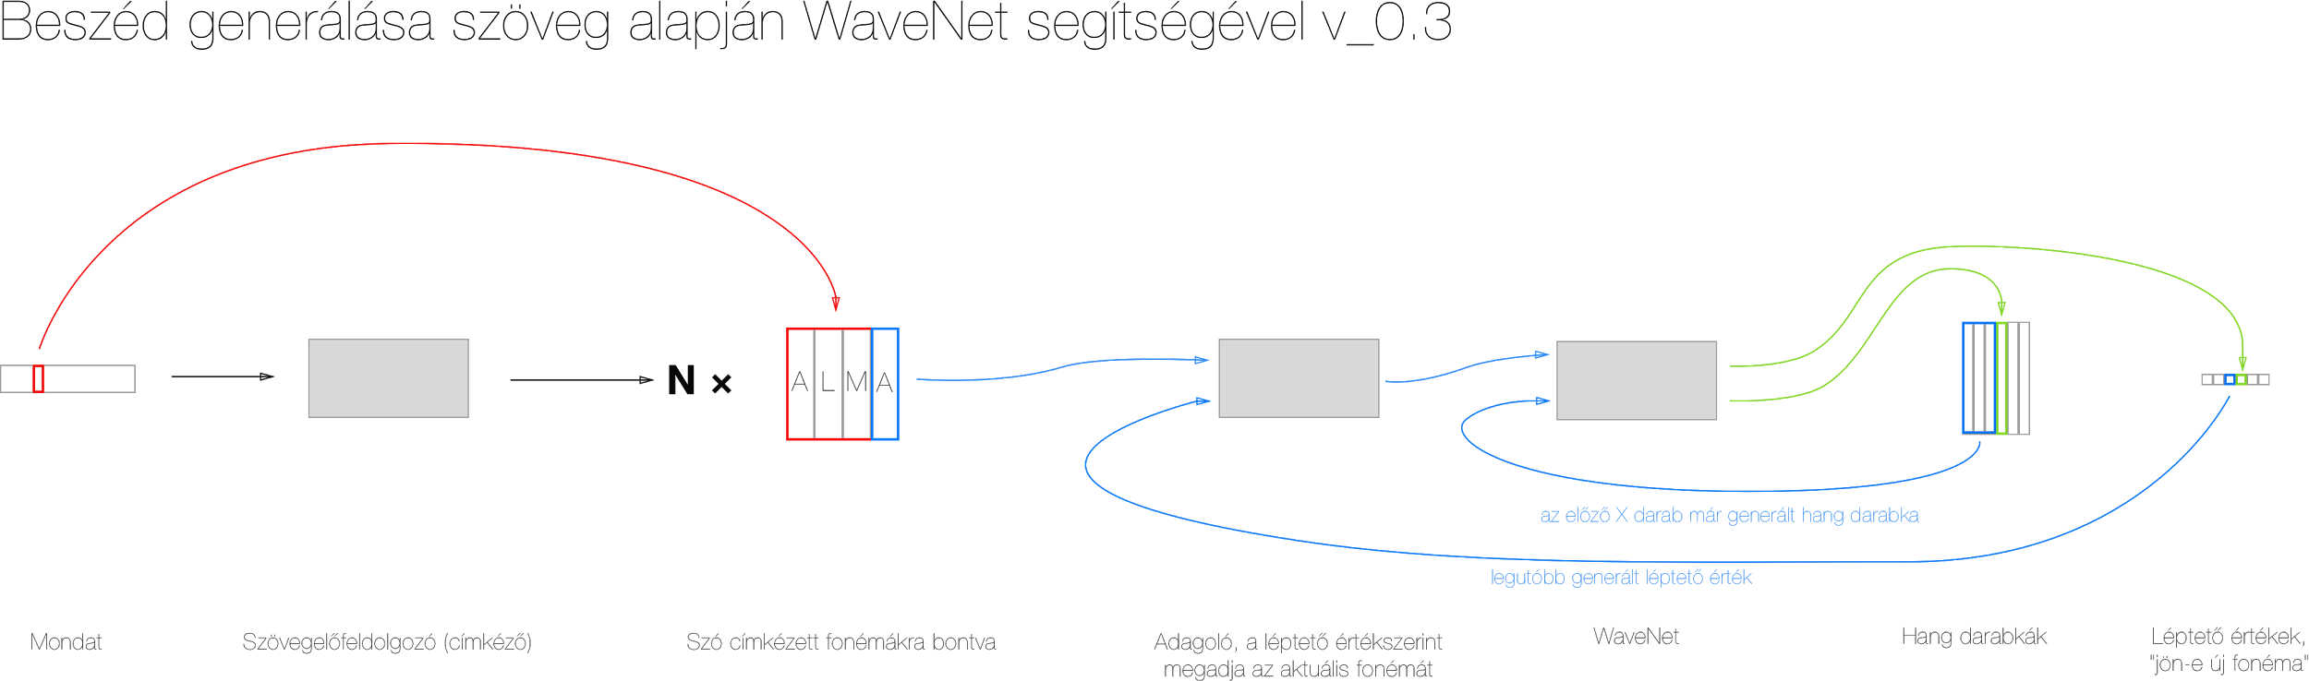
Cél: WaveNet
Notes:
A hangosköny az ezredforduló óta hazánkban is terjedő szolgáltatás, azonban népszerűsége messze elmarad a papír alapú könyvétől. Ennek egyik oka a hangoskönyv-választék jóval kisebb mértéke. Amennyiben a hangoskönyvgyártás feladata egyszerűsödik, számos népszerű mű jelenhetne meg hangoskönyv formájában is, ezzel növelve a technológia népszerűségét. Célunk, hogy a deep learning alapú text-to-speech technológiát kiaknázva gépi alapú hangoskönyv generáló rendszert alkossunk.
Bálint írta:
- Első lépésként nézzétek meg, milyen open source megoldások születtek.
- Második lépésként ebből válasszatok ki legalább kettőt (praktikusan amit folyamatosan fejlesztenek) és bírjátok működésre.
- Ez után készítsetek hozzá szöveg előfeldolgozó modult: ami összerakja a kvinfont (5 egymást követő hang, középen az aktuális hanggal) OneHot kódolással + kiszámolja a numerikus jellemzők nagy részét, amiről szó volt előadáson. Fonetikus átírással most ne foglalkozzatok.
- Válasszatok beszéd adatbázist, amihez van hangminta, szöveges (lehetőség szerint fonetikus) átirat és időzítések (melyik hang, mikortól meddig tart) és ezt készítsétek elő az előző pontban készített előfeldolgozóval tanításra.
És innen indul az igazán látványos rész, tetszés szerint lehet ezek közül válogatni:
- Tanítsátok be egy beszélővel.
- Tanítsátok be több beszélővel, és külön bemenettel lehessen választani, hogy melyik beszélő szóljon.
- Tanítsátok be több beszélővel, különböző nyelvekből, és külön bemenettel lehessen választani, hogy melyik beszélő szóljon.
- Tanítsátok be énekkel (ehhez szükséges ének adatbázis).
- Egy betanított modellnél ne a legvalószínűbb kimenettel készítsétek el a mintát, hanem lehessen állítani, hogy random mód hány predikció közül válogasson (ugye a WaveNet osztályozást végez, és az osztályok az egyes jelszintek).
Eredeti szöveg: Az első dián fogalmazzátok meg egyértelműen a feladatokat és a félév végére elérendő célt.
Ha előreláthatólag több lépés (milestone) várható, akkor tűzzétek ki a minimálisan elérendő célt – illetve azt, hogy mit terveztek még, ha belefér az időbe. Ezeket mind tüntessétek fel.

Slide 3
Eredmények
Szövegelőfeldolgozó, címkéző
Saját modell Keras-ban
Egyéb WaveNet implementációk
Tensorflow, Keras
AWS futásidők
90 óra - NVIDIA GRID K520
80 óra - NVIDIA Tesla K80
Eredmény: csend generálás

Slide 4
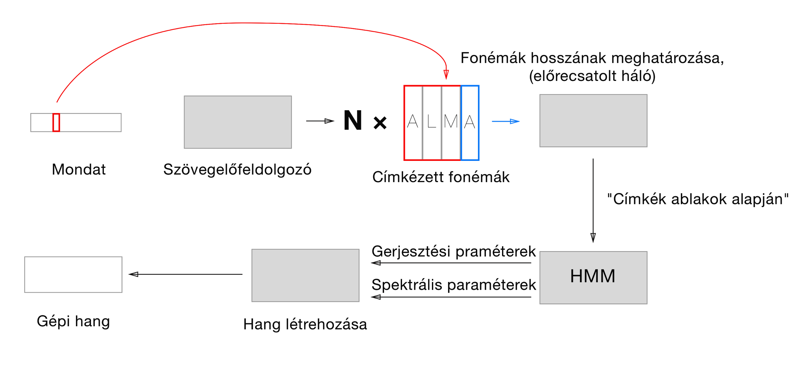
Új cél: HMM - f0, lpc… generálás

Slide 5
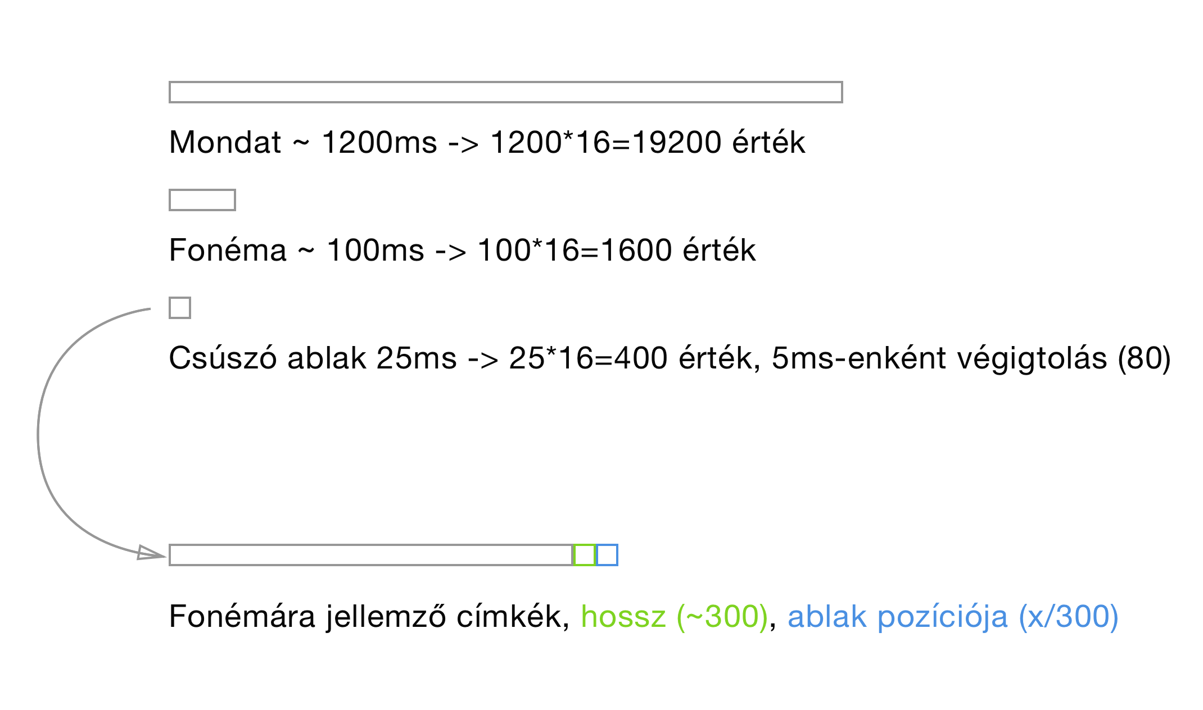
Címkék

Slide 6
Adatok beszerzése
Az adatok:
CMU Arctic Database: http://festvox.org/cmu_arctic/
Wav hangfájlok
Fonémák
fonéma
kezdő időpont
hossz

Slide 7
Adatok előkészítése
Bemenet: környezet függő címke az ablakokra
2-1-2 fonémák (5*40)
OneHot cimkék
15 statisztikai
szóban fonémák száma
mondatban szavak
szó a mondatban, fonéma a szóban
fonéma hossza
csúszóablak elhelyezkedése
Kimenet: HMM
Gerjesztési paraméterek: F0
Spektrális paraméterek: LPC, C, MC, MGC

Slide 8
Munka állása
Adatbázis, környezet rendben
Software: Keras, Python
Hardware: AWS
Adatok előkészítése kész
Kell még:
Háló tervezés (kezdetleges verzió)
Tanítás

Slide 9
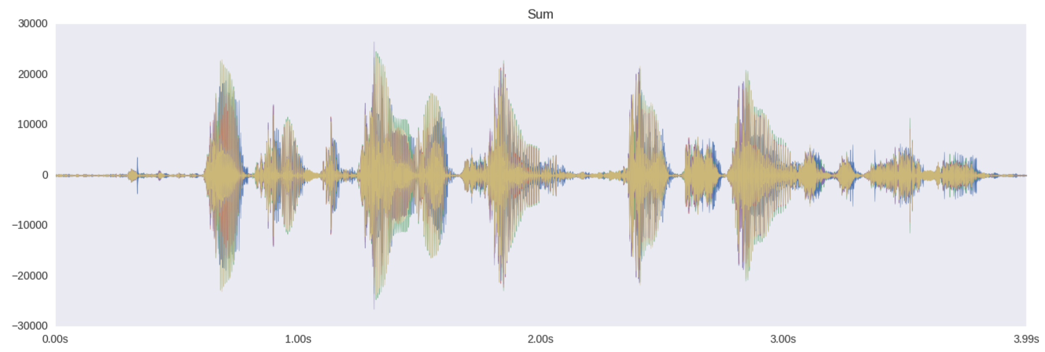
További lehetőségek
PySPTK:
Gerjesztási paraméterek: 2 f0 generáló algoritmus
Spektrális paraméterek: 4 algoritmus
LPC, C, MC, MGC
8(2*4) előállított hang:
Háló a legjobb előállítására?

Slide 10
Köszönjük a figyelmet!

